Slide 1

《安利奖金分配制度》
xx年xx月xx日

Slide 2

安利奖金分配制度概述
奖金分配制度详细介绍
奖金分配制度实施方案
奖金分配制度优势分析
奖金分配制度风险控制
奖金分配制度未来展望
CATALOGUE
目录

Slide 3
01
安利奖金分配制度概述

Slide 4
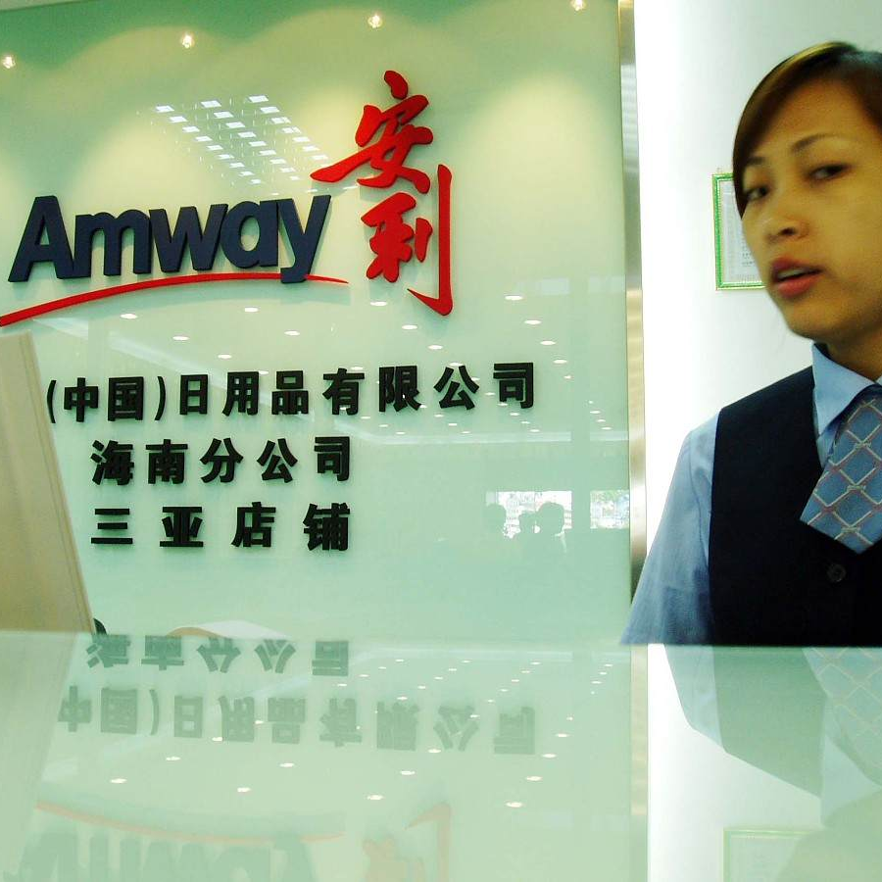
奖金分配制度背景
安利作为一家知名的直销公司，其奖金分配制度是公司运营的核心内容之一。该制度旨在激励销售人员积极开展销售工作，同时将公司利润与销售人员的个人业绩紧密结合，实现共同发展。
在过去的数十年中，安利的奖金分配制度历经多次调整与优化，以适应市场变化和公司战略发展需求。

Slide 5
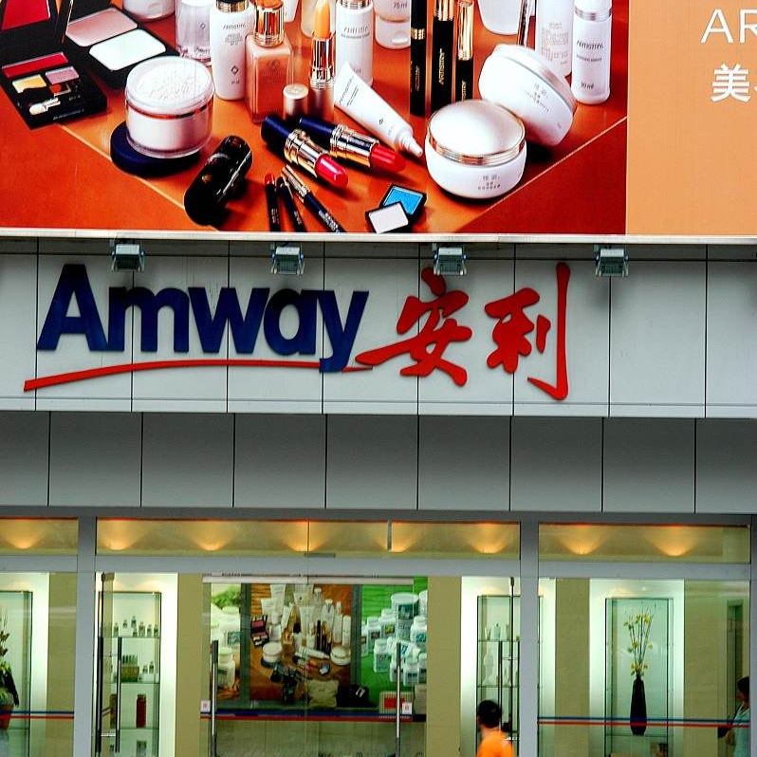
奖金分配制度目的
1
激发销售人员的工作热情
通过设置不同的奖金级别和奖励方式，鼓励销售人员积极开展销售工作，提高个人业绩和公司整体销售业绩。
提升销售人员的工作满意度
2
通过合理的奖金分配，让销售人员感到自己的付出得到了应有的回报，提高工作满意度和忠诚度。
吸引和留住优秀人才
3
良好的奖金分配制度可以吸引更多的优秀人才加入安利，同时留住那些有能力和潜力的销售人员。

Slide 6
奖金分配制度基本框架
根据销售额设定不同的奖金级别
安利的奖金分配制度根据销售额设定了不同的奖金级别，每个级别都有相应的奖金标准和奖励方式。
奖金级别晋升机制
销售人员可以通过晋升到更高的奖金级别来获得更高的奖金收入。
额外奖励机制
除了基本的奖金收入外，安利还设置了一些额外的奖励机制，如旅游奖励、实物奖励等，以激励销售人员更好地开展销售工作。

Slide 7
02
奖金分配制度详细介绍

Slide 8
要点三
奖金分配原则
要点一
要点二
要点三
业务推广原则
业绩导向原则
公平公正原则
根据业务推广的难易程度、风险大小以及创造价值的大小，设置不同的奖金比例和奖励级别，以激励业务推广人员积极推广业务。
根据业务推广人员的业绩表现，设置不同的奖金比例和奖励级别，以激励业务推广人员提高业绩水平。
按照统一的标准和程序进行奖金分配，确保公平公正，不偏袒任何一方。

Slide 9
奖金分配比例
直销员
经销商
经理
直销员是安利最基层的业务推广人员，他们通过个人努力和人际关系的利用，为安利公司销售产品并创造价值。根据销售额的不同，直销员的奖金比例在20%到35%之间。
经销商是拥有独立店铺并雇佣一定数量直销员的业务推广人员。根据销售额的不同，经销商的奖金比例在35%到50%之间。
经理是管理经销商的安利业务推广人员。他们可以获得经销商奖金的一定比例作为管理奖金。根据管理的经销商数量和销售额的不同，经理的奖金比例在5%到15%之间。

Slide 10
奖金分配方式
月度奖金
季度奖金
年度奖金
每月根据业务推广人员的销售额和业绩表现，按照规定的奖金比例发放月度奖金。
每季度根据业务推广人员的销售业绩和业务推广活动成果，按照规定的奖金比例发放季度奖金。
每年根据业务推广人员的年度销售业绩和业务推广活动成果，按照规定的奖金比例发放年度奖金。此外，还有额外奖励和荣誉奖励等方式，以激励业务推广人员积极推广安利业务。

Slide 11
03
奖金分配制度实施方案

Slide 12
实施步骤
01
02
03
04
05
制定详细的奖金分配制度
确定参与对象
宣传和推广
制定实施计划
执行和监督
首先需要制定出详细的奖金分配制度，包括分配比例、分配方式、考核标准等。
确定参与奖金分配的人员名单，包括员工、经理、经销商等。
通过各种渠道宣传和推广新的奖金分配制度，确保相关人员了解和接受。
根据参与对象的不同，制定具体的实施计划，包括时间表、责任人、目标等。
按照实施计划执行奖金分配制度，并对执行情况进行监督和调整。

Slide 13
实施时间安排
前期准备阶段
制定详细的奖金分配制度、确定参与对象、宣传和推广等。
实施阶段
根据实施计划，逐步推进奖金分配制度的执行。
评估和调整阶段
对实施效果进行评估，并根据评估结果进行必要的调整。

Slide 14
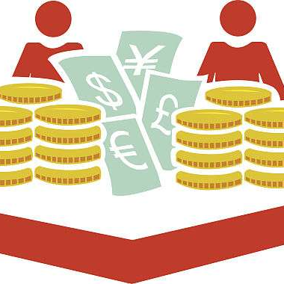
实施效果评估
提高员工积极性
提升公司业绩
通过奖金分配制度的实施，可以激励员工更加积极地投入到工作中，提高工作效率和质量。
员工积极性的提高可以带来公司业绩的提升，促进公司的发展。
增强团队凝聚力
促进公司战略目标的实现
奖金分配制度的实施可以增强团队的凝聚力，促进团队合作和共同发展。
通过奖金分配制度的实施，可以促进公司战略目标的实现，为公司的发展提供有力支持。

Slide 15
04
奖金分配制度优势分析

Slide 16

提高员工积极性
激发员工动力
通过设置合理的奖金分配制度，能够激发员工的工作积极性和主动性，提高员工的工作投入程度。
增强员工责任感
奖金分配制度能够使员工更加明确自己的责任和使命，从而增强员工的责任感和使命感。
促进员工创新
合理的奖金分配制度能够鼓励员工进行创新和尝试，从而为企业带来更多的收益和竞争优势。

Slide 17
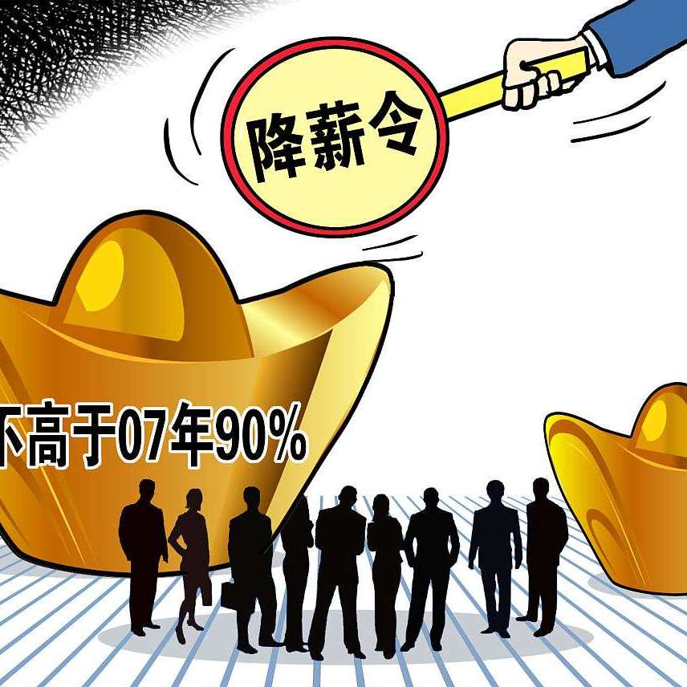
增强企业凝聚力
强化团队合作
通过奖金分配制度，能够强化团队合作和协作精神，提高企业整体运营效率。
增强员工归属感
合理的奖金分配制度能够增强员工的归属感和忠诚度，从而提高企业的稳定性和发展潜力。
促进企业文化建设
通过奖金分配制度的实施，能够促进企业文化的建设和发展，增强企业的凝聚力和向心力。

Slide 18

提升公司业绩
提高运营效率
通过合理的奖金分配制度，能够提高企业的运营效率和管理水平，从而提升企业的业绩和竞争力。
增加收益
通过优化奖金分配制度，能够提高企业的收益水平，从而为企业创造更多的价值和效益。
促进长期发展
合理的奖金分配制度能够促进企业的长期发展和稳定增长，从而为企业带来更多的机会和潜力。

Slide 19
05
奖金分配制度风险控制

Slide 20
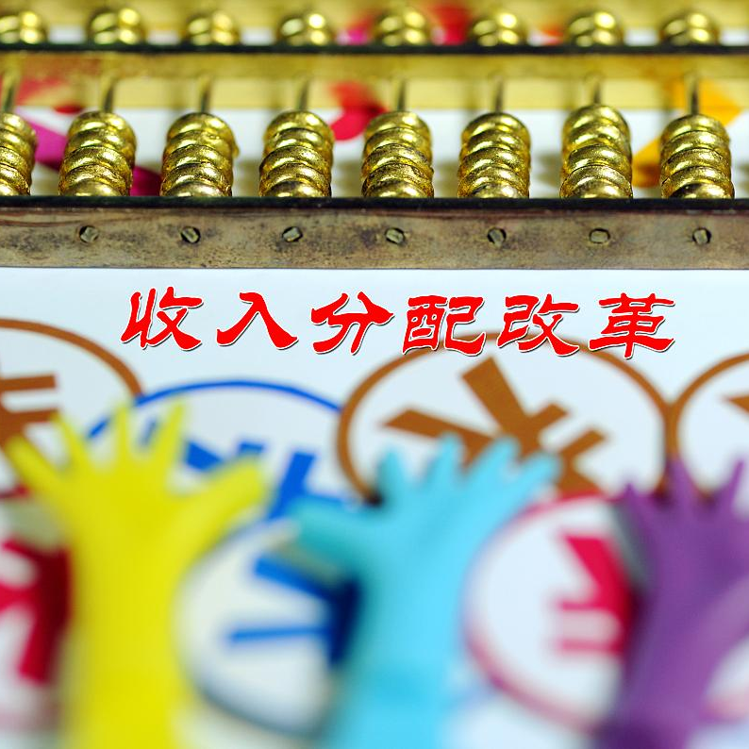
控制奖金分配成本
合理设定奖金比例
在奖金分配制度中，应合理设定奖金比例，避免因奖金过高而增加公司成本，确保公司利润空间。
定期评估与调整
定期评估奖金分配制度实施效果，根据实际情况对奖金比例进行调整，以控制奖金分配成本。
建立预算与核算体系
建立完善的预算与核算体系，对奖金分配成本进行精细化管理，确保奖金分配制度的合理性和有效性。

Slide 21
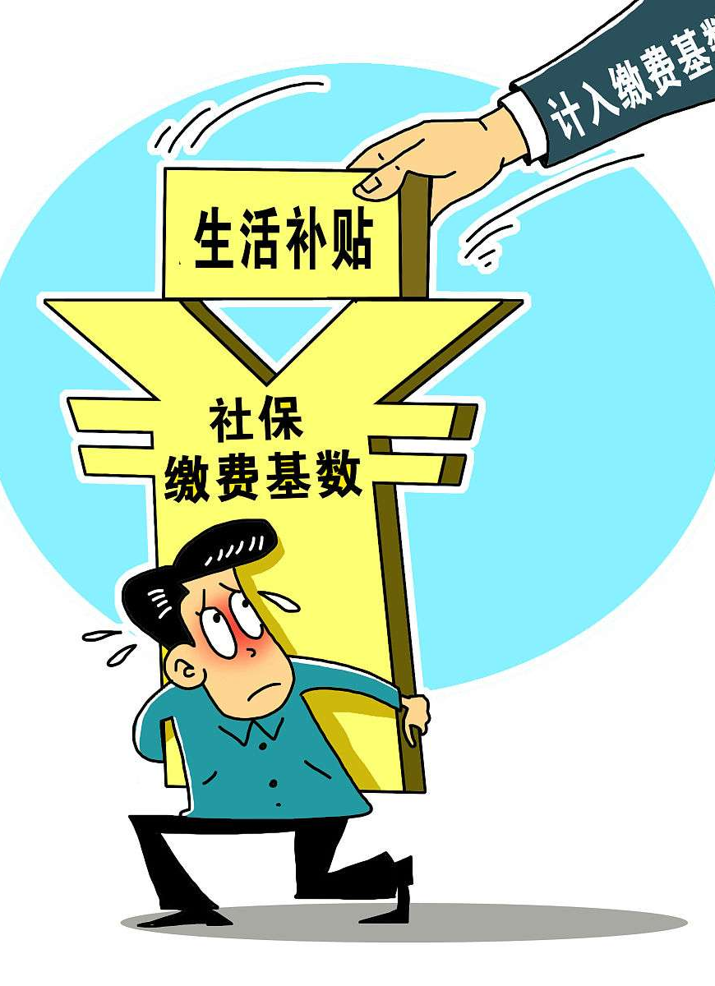
防止奖金分配不公
制定公平、透明的考核标准
制定公平、透明的考核标准，确保所有符合条件的员工都能获得相应的奖金，避免因考核标准不公而引起不满和争议。
严格执行考核流程
严格执行考核流程，确保考核过程公正、透明，避免因考核流程不严谨而引起不公平现象。
加强内部监督与反馈机制
加强内部监督与反馈机制，鼓励员工对奖金分配不公的现象进行举报和反馈，及时发现并纠正问题。

Slide 22
避免奖金依赖症
01
02
03
多元化激励手段
合理设定奖金发放周期
建立健康的企业文化
除了奖金分配外，还应采取多元化激励手段，如员工培训、晋升机会、职业发展等，避免员工过分依赖奖金，提高员工的综合满意度。
合理设定奖金发放周期，避免因周期过短或过长而产生依赖心理或失去激励作用。
建立健康的企业文化，强调企业使命和愿景的实现，鼓励员工为公司长远发展而努力奋斗，避免因过分追求奖金而产生不健康的心理状态。

Slide 23
06
奖金分配制度未来展望

Slide 24
适应市场变化
增强制度竞争力
借鉴行业领先企业的经验，优化制度设计，提高竞争力。
敏锐把握市场趋势
及时调整策略，使奖金分配制度与市场需求相匹配。
关注消费者需求
了解消费者对奖金分配制度的期望和需求，为制度改革提供参考。

Slide 25
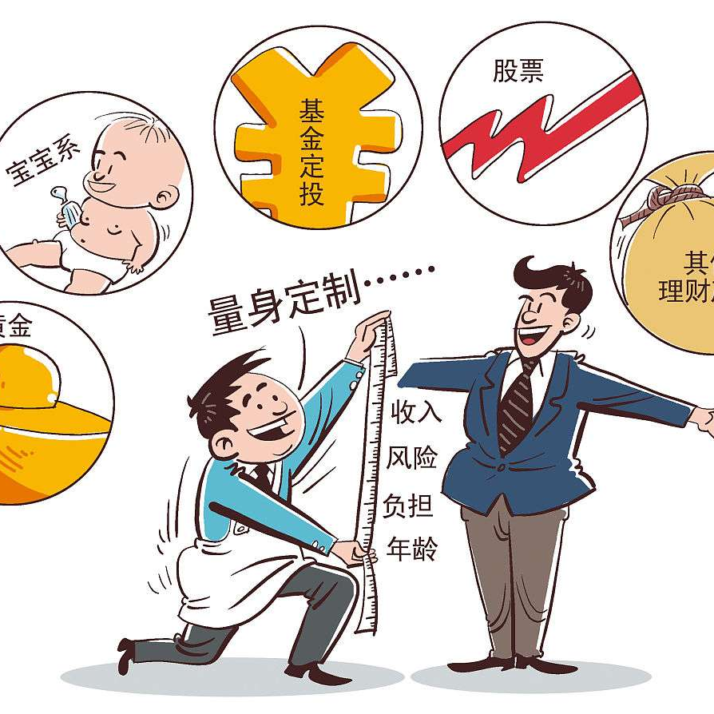
持续改进制度
完善制度体系
建立健全的制度体系，使各项制度相互配合，发挥协同效应。
增强制度灵活性
根据市场变化和企业发展状况，灵活调整奖金分配制度。
强化制度执行力
加强员工培训，提高制度执行力，确保制度落地生根。

Slide 26
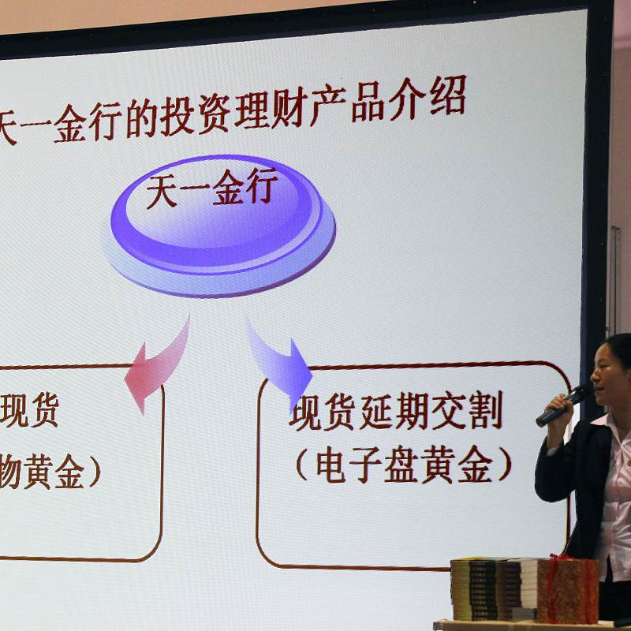
展望未来发展
创新发展模式
01
积极探索新的发展模式，为奖金分配制度注入新活力。
拓展业务领域
02
随着企业业务的拓展，为奖金分配制度提供更多可能性。
培养人才队伍
03
加强人才队伍建设，为奖金分配制度的未来发展提供智力支持。

Slide 27
THANKS
谢谢您的观看

